Slide 1

EL TEMOR A CAER
Solo 22% de los hogares supera la clase media baja. El empleo se precariza
y el ingreso disponible cayó 15% desde 2023
ESTRATEGIA · DECISIÓN · EJECUCIÓN
Fuente: Guillermo Olivetto — consultora W; INDEC; Ecolatina
KARTAL Consulting | kartal.com.ar | Lunes 31 de agosto de 2026
Notes:
Portada. El informe analiza la estructura de ingresos de los hogares argentinos (consultora W) junto con datos de empleo del INDEC y de ingreso disponible de Ecolatina, para explicar el temor social a descender de escalon economico.

Slide 2
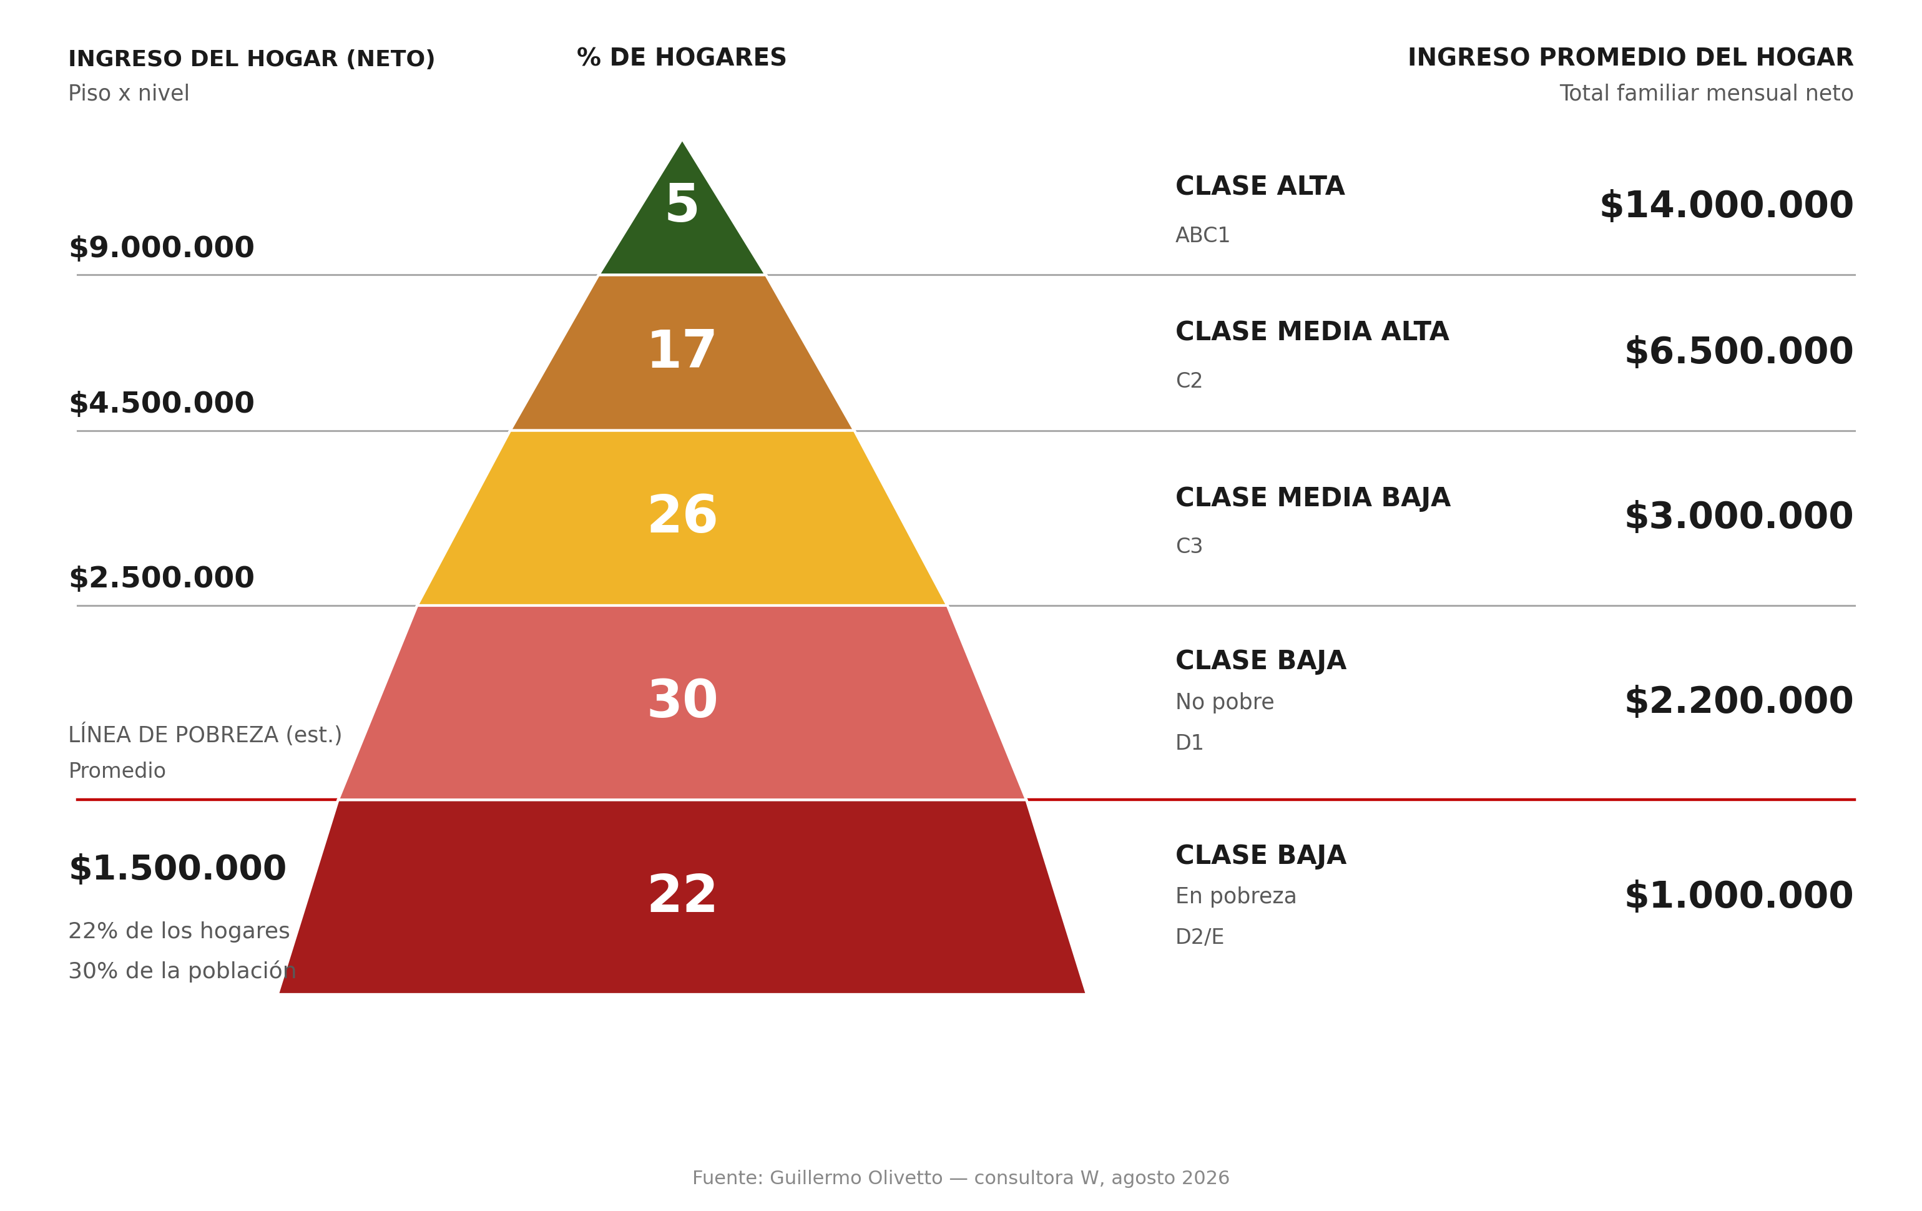
CÓMO SE REPARTEN LOS INGRESOS HOY
Notes:
Dato clave visual. Piramide de ingresos: 5% clase alta ($14M promedio), 17% clase media alta ($6,5M), 26% clase media baja ($3M), 30% clase baja no pobre ($2,2M) y 22% clase baja en pobreza ($1M) -que equivale al 30% de la poblacion. Fuente: consultora W, agosto 2026.

Slide 3
LA BASE DE LA PIRÁMIDE ES AMPLIA
22%
de los hogares vive por debajo de la línea de pobreza estimada
Equivale al 30% de la población | Consultora W, ago-2026
«El temor a caer no es solo percepción. Hay números que lo sostienen.»
Notes:
Hook. El 22% de los hogares argentinos vive con un ingreso promedio de apenas 1 millon de pesos mensuales, por debajo de la linea de pobreza estimada -eso equivale al 30% de la poblacion, dado que los hogares en pobreza suelen tener mas integrantes.

Slide 4
UNA MINORÍA ARRIBA DE LA CLASE MEDIA
CLASE ALTA +
MEDIA ALTA
MEDIA BAJA +
BAJA (NO POBRE Y POBRE)
22%
78%
Desde $6,5 millones
mensuales
Hasta $3 millones
mensuales
KARTAL Consulting · kartal.com.ar
«El temor a caer no es solo percepción. Hay números que lo sostienen.»
Notes:
Situacion. Solo el 22% de los hogares -clase alta y media alta- supera el umbral de clase media baja. El 78% restante esta en clase media baja o por debajo, una base social amplia donde el descenso de un escalon puede sentirse mas cercano.

Slide 5
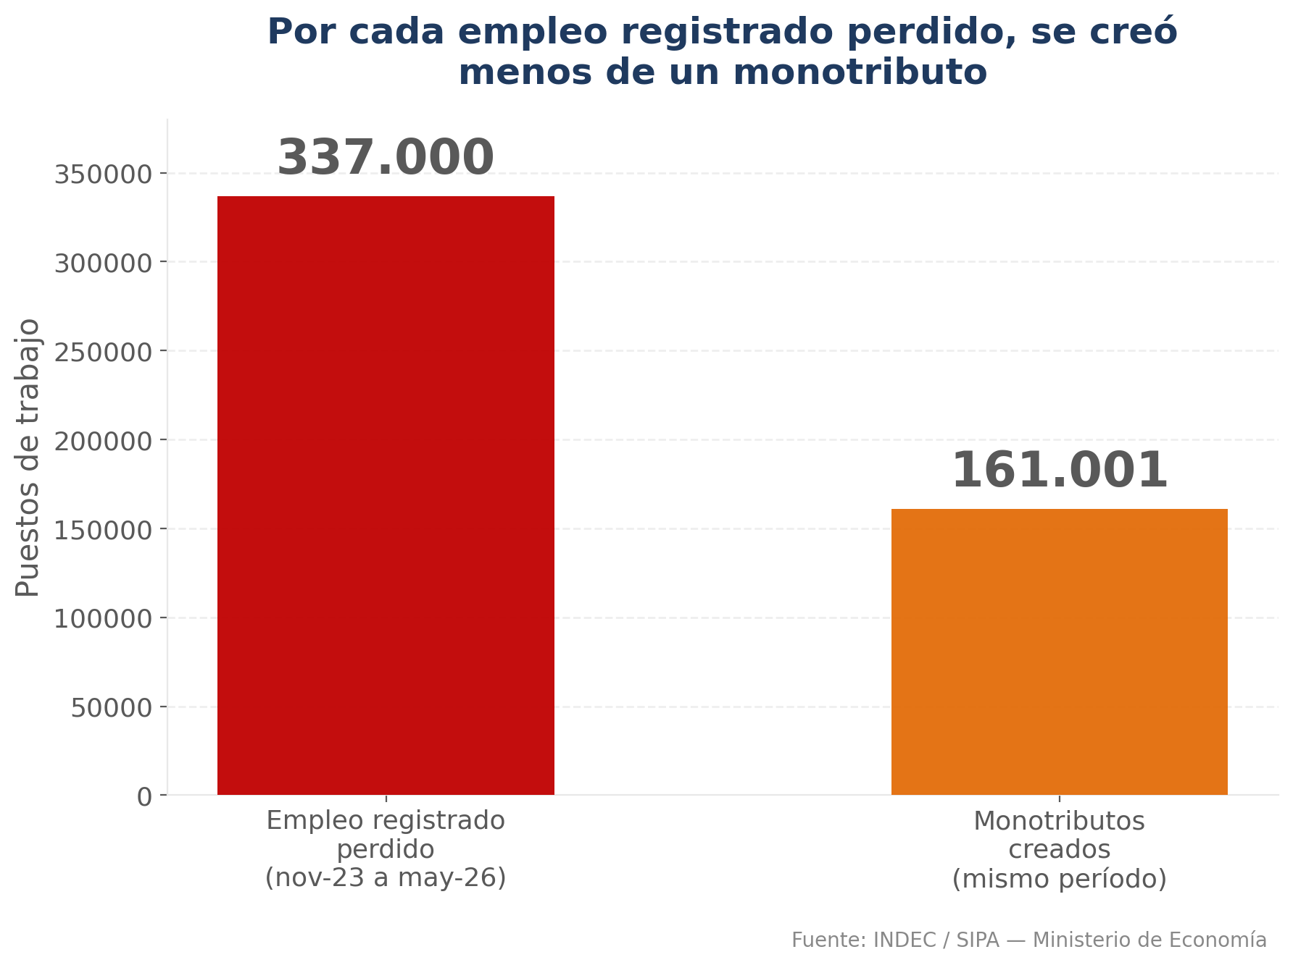
EL EMPLEO QUE SE PIERDE Y EL QUE LO REEMPLAZA
Noviembre 2023 - Mayo 2026
«El temor a caer no es solo percepción. Hay números que lo sostienen.»
Notes:
Dato clave visual. Entre noviembre de 2023 y mayo de 2026 se perdieron 337.000 empleos registrados, mientras se crearon apenas 161.001 monotributos -menos de un puesto de menor calidad por cada dos empleos formales perdidos.

Slide 6
LO QUE ESTO SIGNIFICA PARA PRODUCTO Y PRECIO
01
02
03
Previsibilidad,
no aspiración
Segmentar por
riesgo de caída
Vigilar la
informalidad
El consumidor que
teme caer valora
la certeza de gasto
mas que el status.
22% ya esta en
pobreza; 56% esta
en riesgo de caer.
Mensajes distintos
para cada uno.
43% de empleo
informal afecta
capacidad de pago
y acceso a credito.
KARTAL Consulting · kartal.com.ar
«El temor a caer no es solo percepción. Hay números que lo sostienen.»
Notes:
Implicancias estrategicas. Tres acciones: 1) Priorizar previsibilidad de gasto sobre aspiracion en pricing y comunicacion. 2) Segmentar mensajes entre quienes ya estan en pobreza y quienes estan en riesgo de caer. 3) Vigilar el impacto de la informalidad laboral (43%) en la capacidad de pago de la base de clientes.

Slide 7
«El temor a caer no es solo percepción. Hay números que lo sostienen: una base social amplia, empleo cada vez más precario y un ingreso disponible que no deja de retroceder.»
Agop Karagoz
Director — KARTAL Consulting
kartal.com.ar/informes/temor_descenso_social_2026.php
KARTAL Consulting · kartal.com.ar
Notes:
Cierre. La cita del director resume el argumento central: el temor social a descender de escalon economico tiene base concreta en los datos de estructura de ingresos, calidad del empleo e ingreso disponible. No es solo un estado de animo, es una lectura razonable de la evidencia.

